Slide 1
17/05/2021 – 21/05/2021

Slide 2
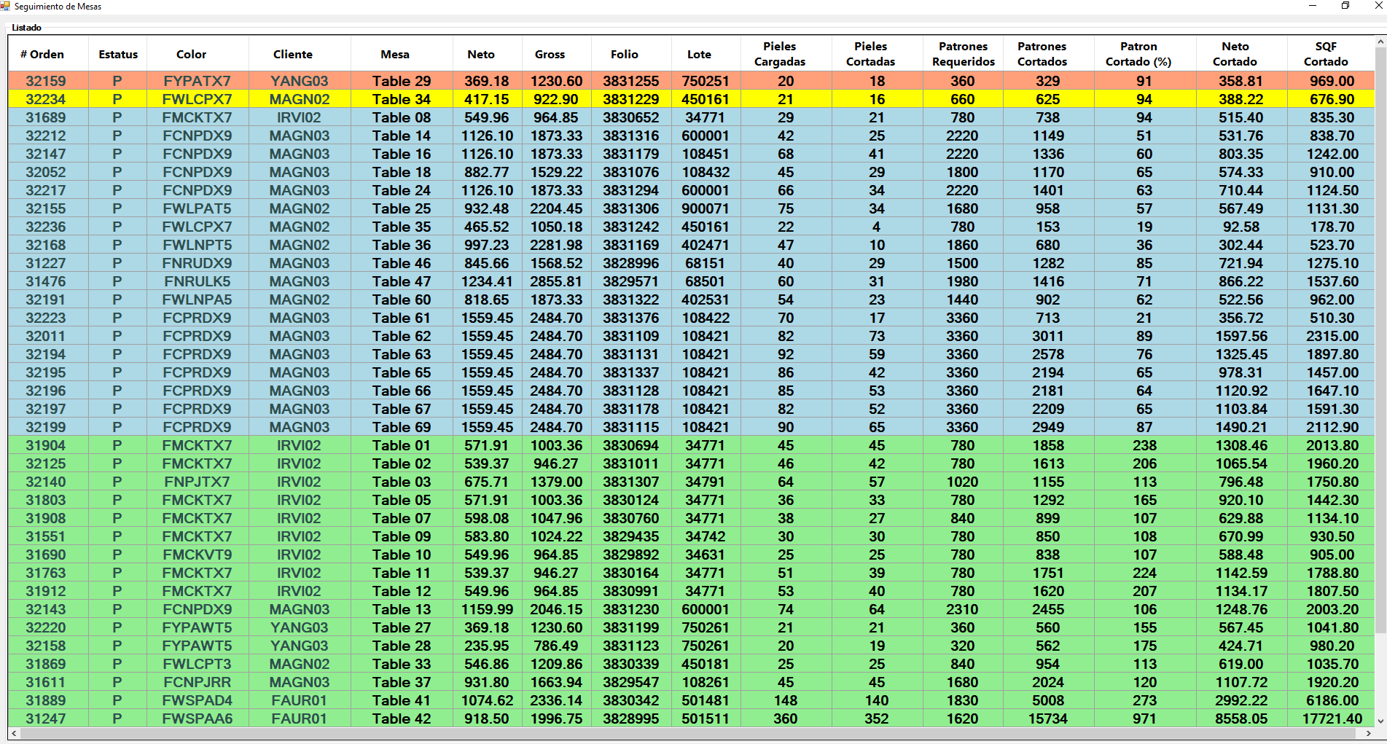
Seguimiento de Mesas/Ordenes

